Slide 1


Stovinčios bangos
II gimn. klasė
BP: Aiškinamasi, kas yra ir kaip susidaro stovinčios bangos, apibūdinamos jų susidarymui reikalingos sąlygos, kai susideda dvi bangos. Praktiškai gaunama ir stebima stovinti banga virvėje, fiksuojant virvės galus, paliekant vieną arba abu laisvus. Aiškinamasi, kuo panašios ir kuo skiriasi stovinčios ir sklindančios bangos. Stebint braižomos ir nagrinėjamos stovinčios bangos stygose ir vamzdeliuose.

Slide 2
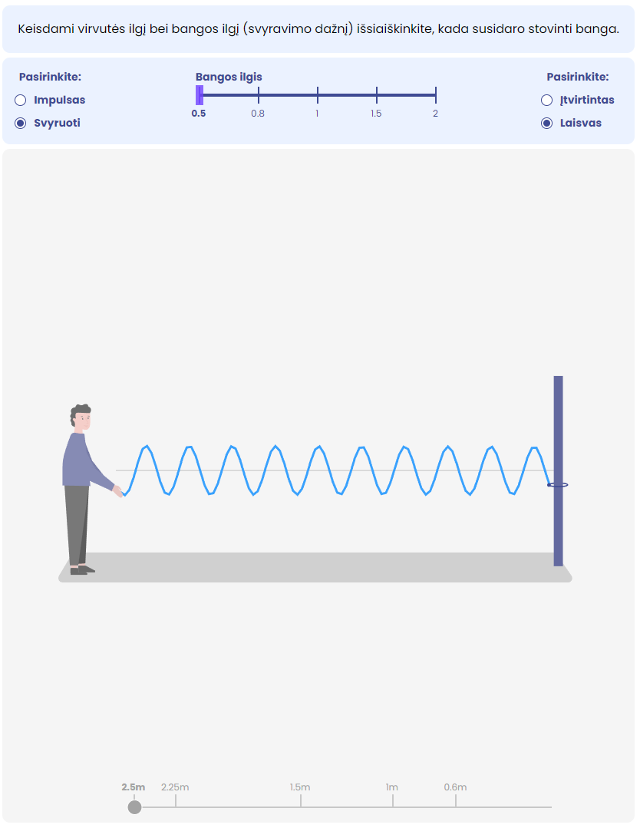
https://fizika.smp.emokykla.lt/grupes/grupe/stovincios-bangos/51/1#principle
Keisdami virvutės ilgį bei bangos ilgį (svyravimo dažnį) išsiaiškinkite, kada susidaro stovinti banga.
Notes:
Geriau būtų atlikti realų bandymą su virvute, jei nėra galimybių – atlikite virtualiai.

Slide 3
Stóvinčioji bangà
Dviejų vienodo dažnio bangų, sklindančių priešingomis kryptimis, atstojamoji banga.
Susidaro dėl dviejų priešinga kryptimi sklindančių bangų interferencijos.
Notes:
www.vle.lt/straipsnis/stovincioji-banga/

Slide 4
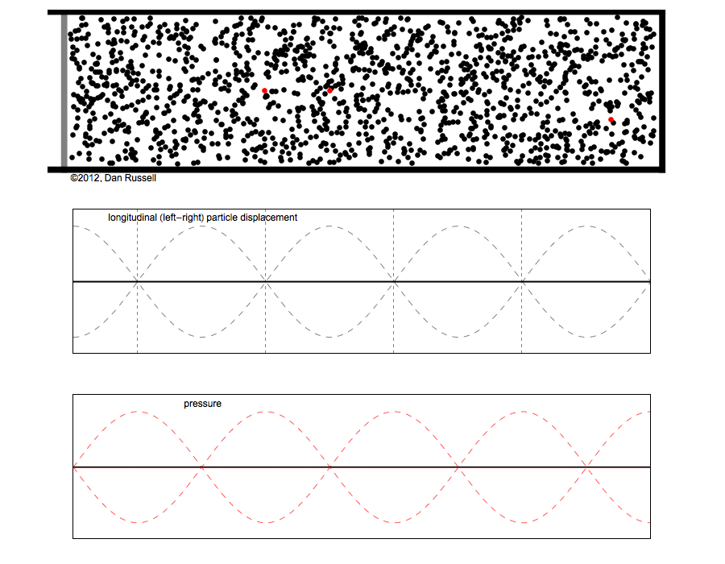
Stebėkite: https://libapps-au.s3-ap-southeast-2.amazonaws.com/accounts/135923/images/standing3.gif
Visos bangos dalelės vienu metu pereina pusiausvyros padėtį.
Kiekviena bangos dalelė turi savo svyravimo amplitudę.
Bangos mazgai nejuda.
Stovinčioji banga energijos neperneša.

Slide 5
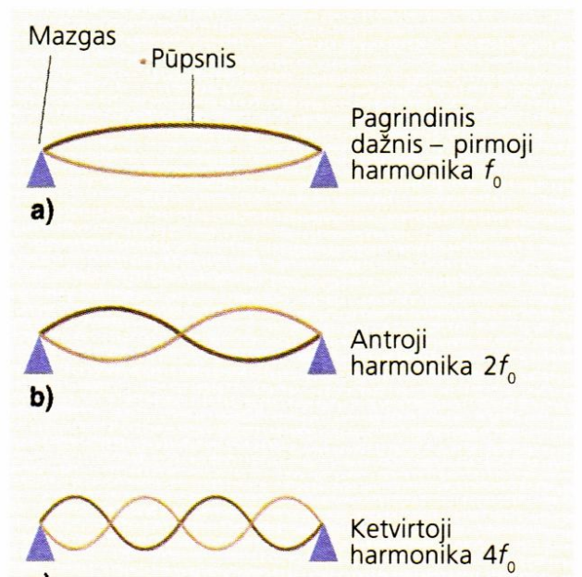
Stovinčiosios bangos savybės
Jei stovinčioji banga turi du mazgus ir 1 pūpsnį - tai pirmos (pagrindinės) harmonikos dažnis
Antroji harmonika turės dvigubai didesnį dažnį. Ji turės 3 mazgus ir 2 pūpsnius. Ir t.t.
Notes:
https://lt.wikipedia.org/wiki/Stovin%C4%8Dioji_banga#/media/Vaizdas:Harmonic_partials_on_strings.svg

Slide 6
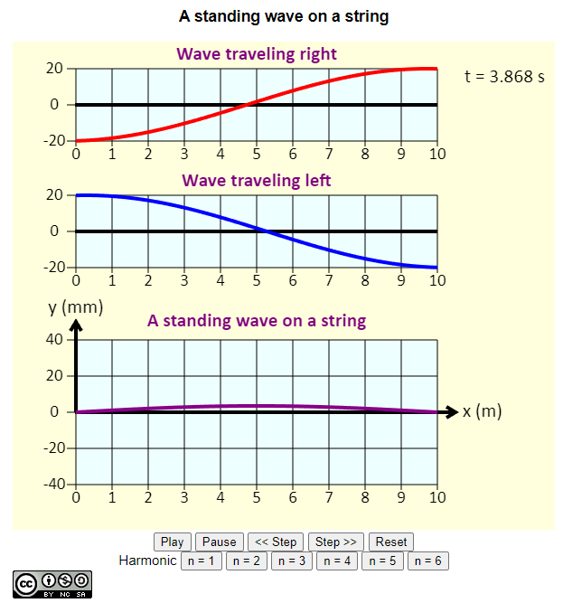
Palyginkite judančią ir stovinčią bangą: http://physics.bu.edu/~duffy/HTML5/transverse_standing_wave.html
Prisiminkit: sklindančių bangų dažnis priklauso nuo šaltinio, o bangos ilgis priklauso ir nuo dažnio, ir nuo greitį lemiančios terpės.
Šios sąvokos nebegalioja stovinčioms bangoms.
Stovinčios bangos ilgį nusako terpės geometrija, kuri lemia leidžiamus dažnius.

Slide 7
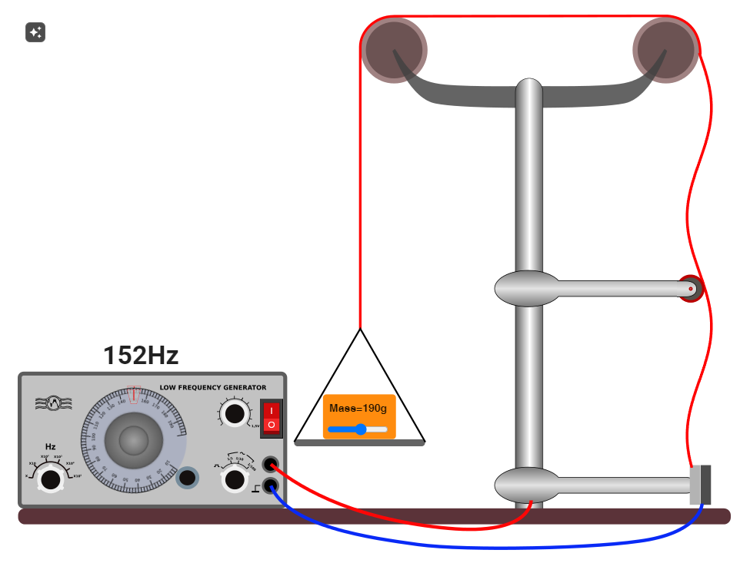
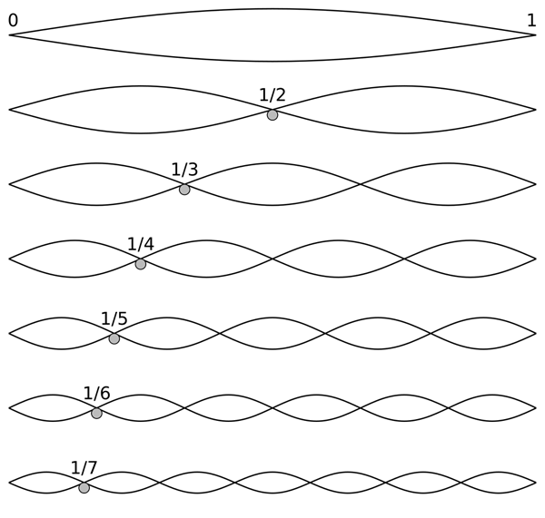
Kaip keičiasi harmonika, disinant šaltinio dažnį; didinant virvutės įtempimą? http://server.ce.tuiasi.ro/~radinschi/simulation/sim2/index.html

Slide 8
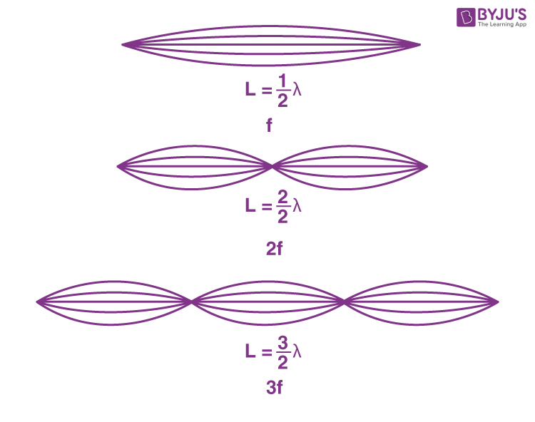
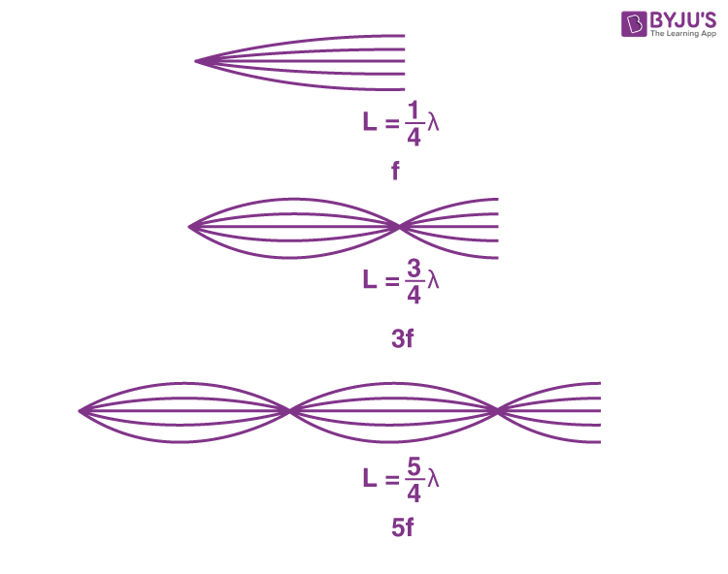
Žinant atstumą tarp mazgų gali apskaičiuoti bangos ilgį ir bangos sklidimo greitį
Stovinti banga virvutėje su dviem fiksuotais galais
Stovinti banga virvutėje su vienu fiksuotu galu
Notes:
https://byjus.com/jee/standing-wave-on-a-string/

Slide 9
https://fizika.smp.emokykla.lt/grupes/grupe/stovincios-bangos/51/1#principle
Sukurkite stovinčią bangą, kai virvutės galas įtvirtintas;
Sukurkite stovinčią bangą, kai virvutės galas laisvas;
Palyginkite. Kas pasikeitė?
Notes:
Geriau būtų atlikti realų bandymą su virvute, jei nėra galimybių – atlikite virtualiai.

Slide 10
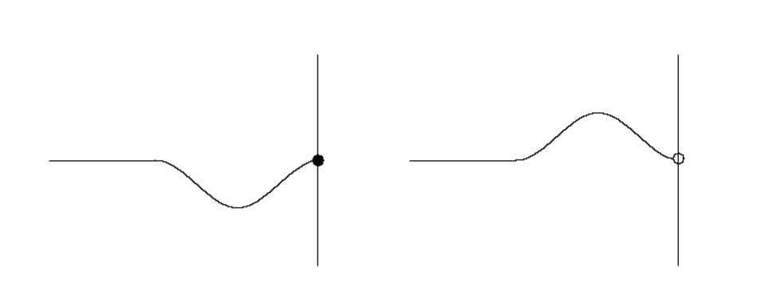
Svarbu:
Kai virvės galas fiksuotas
Kai virvės galas yra laisvas
Kai virvės galas fiksuotas atsispindėjusi banga keičia savo svyravimo fazę;
Kai virvės galas laisvas banga nekeičia svyravimo fazės;
Notes:
http://khadley.com/Courses/Physics/ph_212/topics/superposition/standing-waves.html

Slide 11
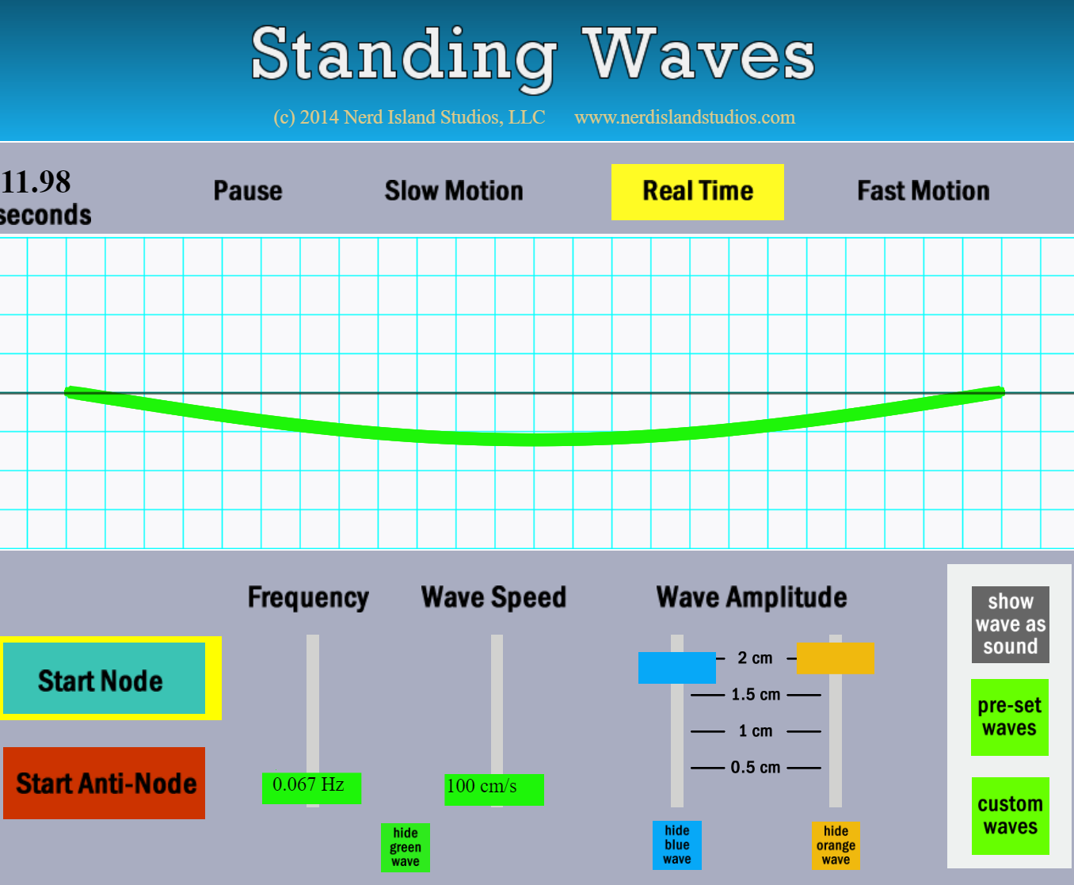
https://contrib.pbslearningmedia.org/WGBH/arct15/SimBucket/Simulations/standingwaves/content/index.html

Slide 12
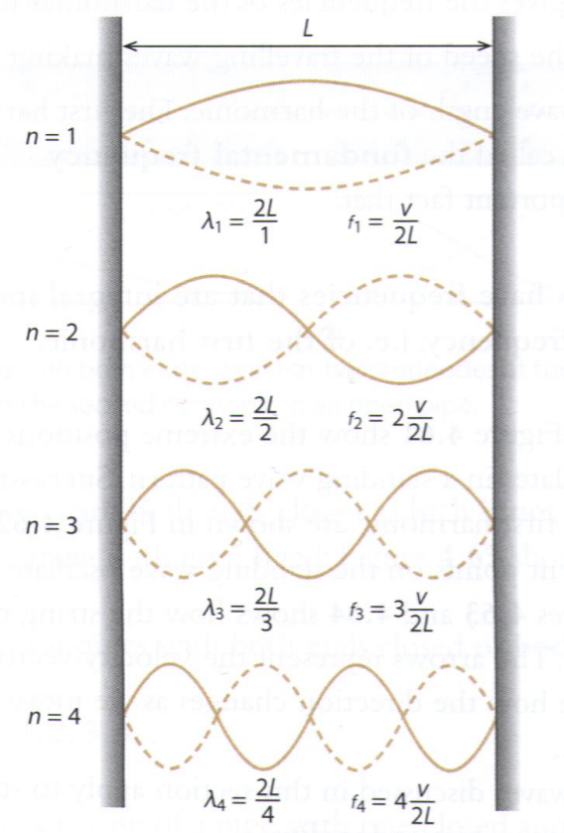
Stovinti banga stygoje su abiem įtvirtintais galais

Slide 13
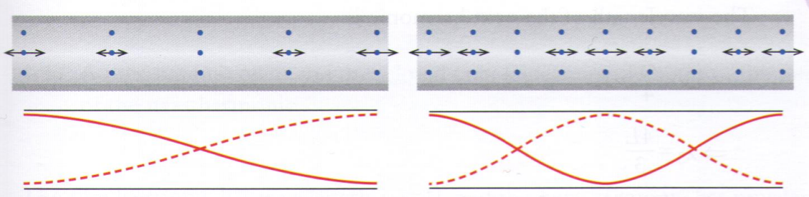

Vamzdelis su dviem atvirais galais

Slide 14
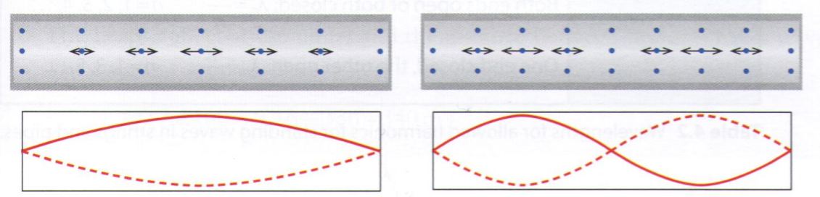
Vamzdelis su dviem atvirais galais

Slide 15
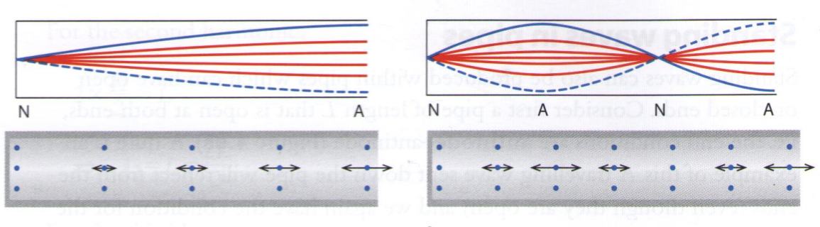
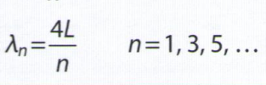
Vamzdelis su vienu uždaru ir vienu atviru galu

Slide 16
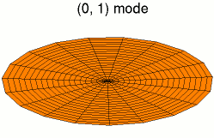
Kur susidaro stovinčiosios bangos
Stovinčiosios bangos gali susidaryti įvairiose terpėse:
kaip garso bangos oro stulpelyje, pvz.,vargonų vamzdyje
ant būgno paviršiaus, kaip sudėtingos dvimatės vibracijos
kaip seisminės bangos, kuriose svyruoja žemės dalys
kaip šviesos bangos, kurias sukuria lazeris
kaip mechaninės bangos vibruojančioje stygoje, kurioje sklindanti banga atsispindi stygos gale
Notes:
https://www.physicsclassroom.com/mmedia/waves/harm4.cfm
https://upload.wikimedia.org/wikipedia/commons/1/15/Drum_vibration_mode01.gif

Slide 17
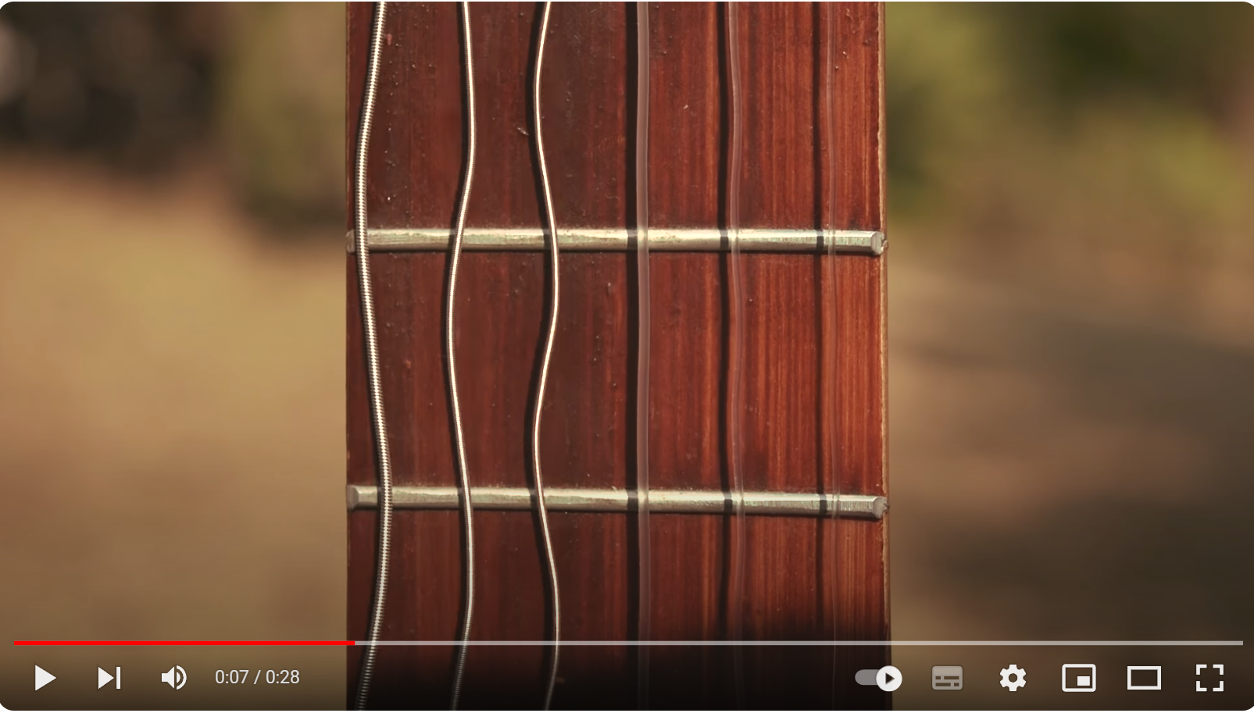
Gitaros stygos
Notes:
https://youtu.be/XOCGb5ZGEV8

Slide 18
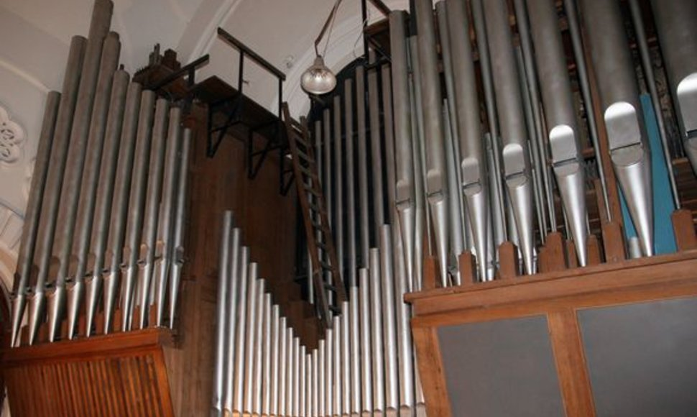
Kur pasireiškia stovinčiosios bangos?
oras vargonų vamzdyje;
gamtoje – Šumano bangos;
stovinčios bangos naudojamos telekomunikacijų ir radijo inžinerijos srityje, montuojant ir derinant perdavimo antenas.
Notes:
https://www.15min.lt/kultura/naujiena/muzika/projekte-septyni-vargonu-muzikos-simtmeciai-vargonu-istorija-ir-uzburianti-muzika-284-176306
https://youtu.be/XOCGb5ZGEV8

Slide 19
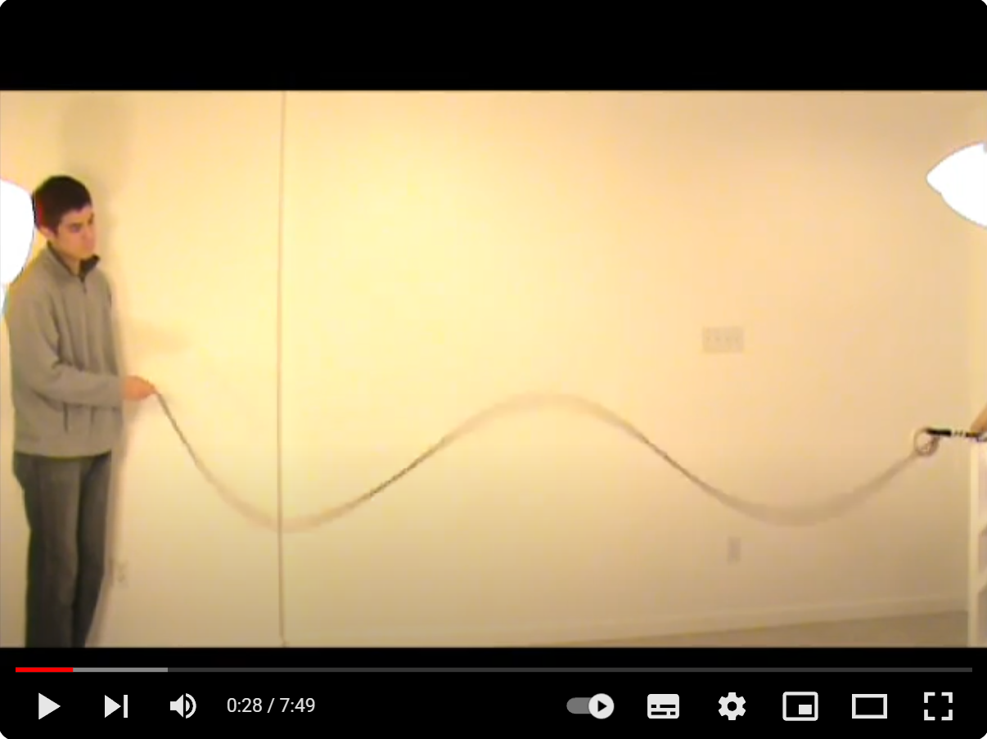
www.youtube.com/watch?v=7xCmtYXewdk

Slide 20
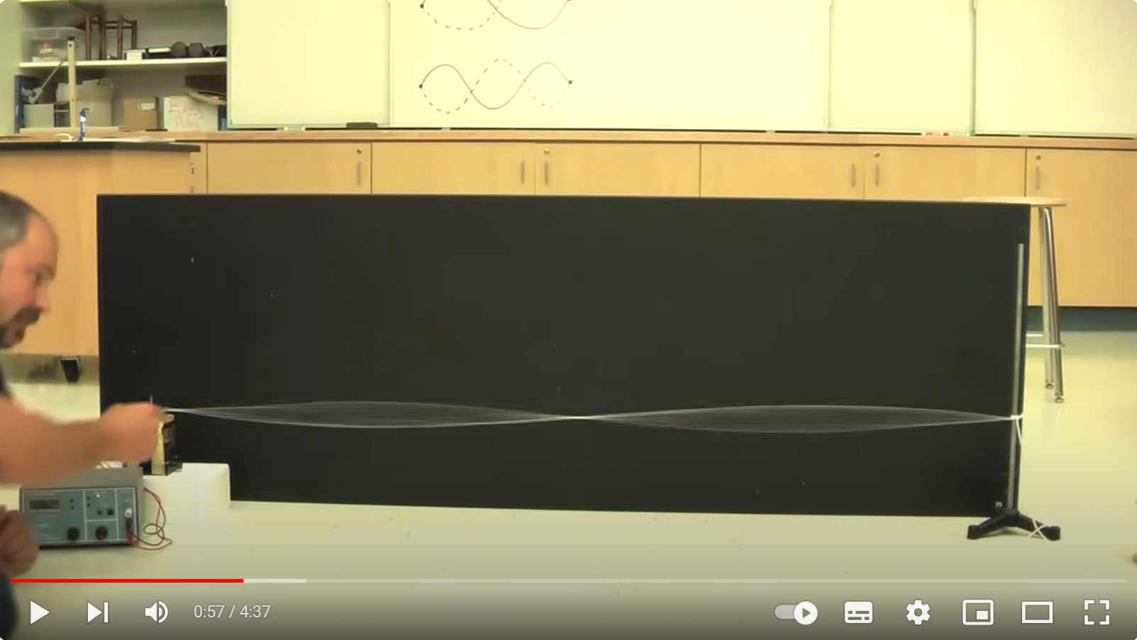
Bandymas panaudojant virpesių generatorių ir stygą
www.youtube.com/watch?v=-gr7KmTOrx0

Slide 21
Stovinčios bangos vamzdeliuose
Stovinčios bangos vamzdeliuose
https://www.youtube.com/watch?v=PqynSAFjof0
Braižomos ir nagrinėjamos stovinčios bangos vamzdeliuose
https://www.youtube.com/watch?v=qEuuZ7lWiY0
Notes:
https://www.youtube.com/watch?v=PqynSAFjof0
https://www.youtube.com/watch?v=qEuuZ7lWiY0
https://www.youtube.com/watch?v=kVUIKULe790

